Slide 1
～ 出 典 ～
日本銀行
資金循環
公表データ
四半期計数（速報）
四半期毎の速報は、年4回、翌四半期の公表日に掲載されます。
http://www.boj.or.jp/statistics/sj/index.htm/
日本銀行
時系列統計データ検索サイト
www.stat-search.boj.or.jp/ssi/cgi-bin/famecgi2?cgi=$nme_a000&lstSelection=FF
日銀の資金統計から、マクロ的な個人（家計）の貸借対照表を作成することで、個人の財務状況や純金融資産残高を把握します。

Slide 2
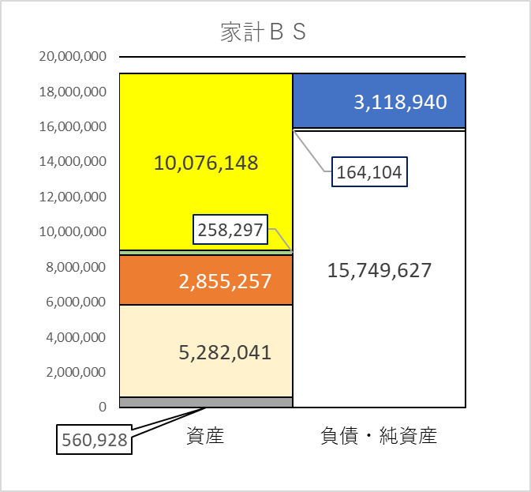
家計部門・貸借対照表
2020年12月18日・日銀発表
（単位：億円）
2019年12月 速報
借入
現金・預金
その他の負債
債務証券
金融純資産
証券
保険・年金等
その他
19,032,671
19,032,671

Slide 3
国内の資金の流れ
2020年3月18日日本銀行調査統計局発表データより作成
2019年12月末
（単位： 兆円）
＜民間企業＞
＜政府＞
＜家計＞
現金預金 267
借入 422
21
借入
153
現金預金 1,008
借入 312
証券
236
証券 453
証 券 1,125
証 券 1,109
その他
374
その他 １6
その他 520
1,575兆円
697兆円
595兆円
その他 305
証券 311
1,835兆円
保険年金 528
51
1,328兆円
その他 56
1,903兆円
金融機関
日本銀行時系列統計データより作成

